Slide 1
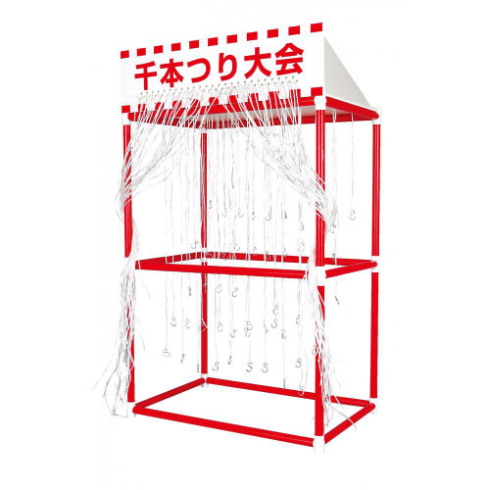
【提案書】
千本つり大会本体キット
特徴
ひもを引っ張って、何がつれるかはお楽しみ♪お好きな景品を取り付けて実施できます。高さ150cm以上の大型サイズと、高いイベント性でお客様の好奇心をくすぐります。
納期
納期スペース
仕様
サイズ：約90×59×153cm
付属品：本体キット×1組
備考：※ひもの先に付いているフックに景品を取り付けてご使用ください。フックが使えないものに対しては、付属の輪ゴム(20本)をご使用いただくか、テープをご用意いただき、フックに貼り付けてください。耐荷重は約12ｋg程度ですが、景品取り付けの際は全体の重量バランスを考慮し、倒壊などには十分ご注意ください。
お見積
お見積りスペース

